Slide 1
Дивидендная политика

Slide 2
Цель дивидендной политики
Разработка оптимальной пропорции между потреблением прибыли собственниками и реинвестированием ее в активы предприятия по критерию максимизации рыночной стоимости предприятия

Slide 3
I. Консервативный подход
Остаточная политика дивидендных выплат
Политика стабильного размера дивидендных выплат

Slide 4
II. Умеренный (компромиссный) подход
Политика минимального стабильного размера дивидендов с надбавкой в отдельные периоды

Slide 5
III. Агрессивный подход
Политика стабильного уровня дивидендов
Политика постоянного возрастания размера дивидендов

Slide 6
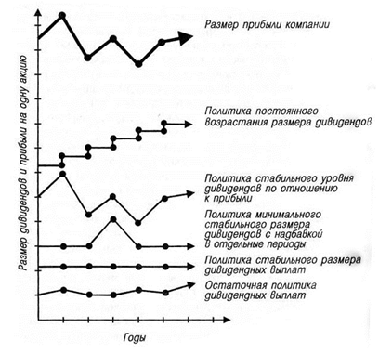
Динамика размера дивидендов на одну акцию при различных типах дивидендной политики

Slide 7
Размер дивидендов зависит от:
Суммы полученной прибыли;
размера неотложных расходов организации;
доли привилегированных акций в общем объёме акций и уровня объявленных по ним выплат;
Размера уставного капитала организации;
размера обязательного резервного капитала организации.

Slide 8
Формы выплаты дивидендов:
Выплата дивидендов деньгами
Выплата дивидендов акциями
Автоматическое реинвестирование
Выкуп акций компанией

Slide 9
Ограничения на выплату дивидендов:
До полной оплаты всего уставного капитала;
До выкупа акций, по которым акционеры имеют право требовать выкуп;
На момент выплаты дивидендов общество отвечает признакам банкротства или они появятся, если выплатить дивиденды;
Стоимость чистых активов предприятия меньше его уставного капитала или резервного фонда;
Не принято решение о выплате в полном размере дивидендов по привилегированным акциям;
Если общество эмитировало несколько типов привилегированных акций, то выплата дивидендов по ним проводиться в очерёдности, указанной в уставе.

